Slide 1

Avto na Daljinsko upravo
Jonas Korene Novak, Matic Flegar 21.5.2026 Vegova Ljubljana

Slide 2


1. UVOD
Avto na daljinsko upravo
Postopek izdelave
Težave pri izdelavi
Rešitve za težave
Delovanje programa

Slide 3
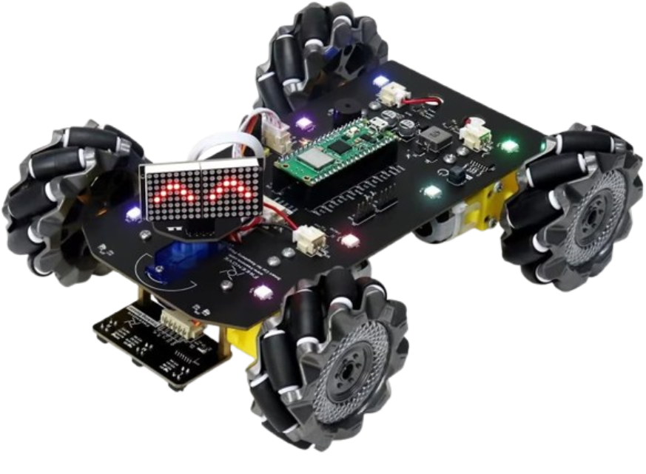
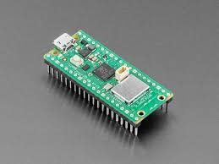
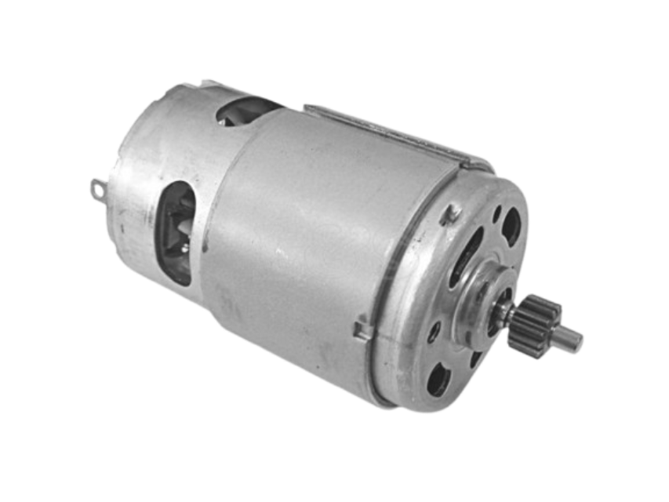
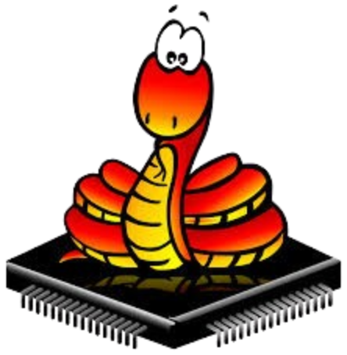
2. PREDSTAVITEV
Uporaba:
  Raspberry PI Pico W
  Freenove 4WD Car Kita
  DC Motorji
  MicroPython

Slide 4
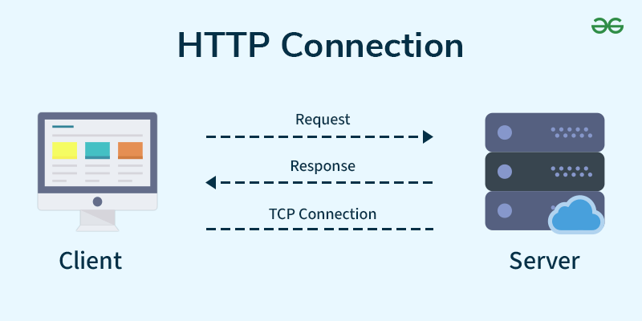
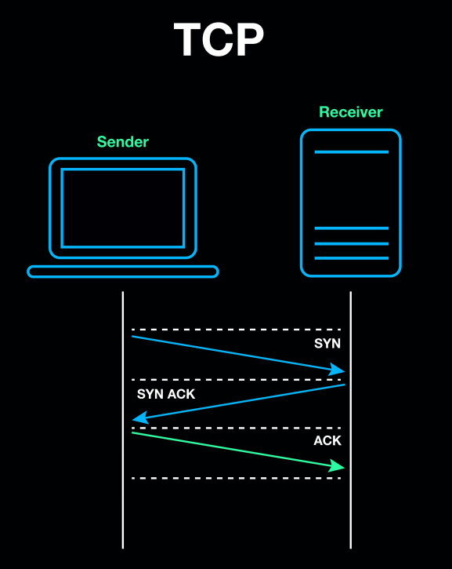

3. TEŽAVE
HTTP odvisen od TCP
Hitrost TCP-ja
Neprimernost HTTP-ja

Slide 5

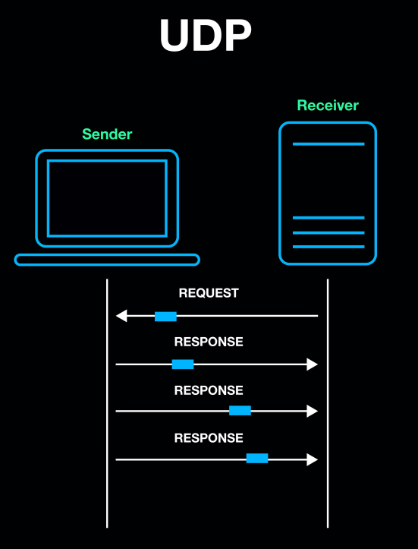

4. REŠITVE
Opustiti HTTP in TCP
Uporaba UDP-ja
Uporaba svojega protokola

Slide 6
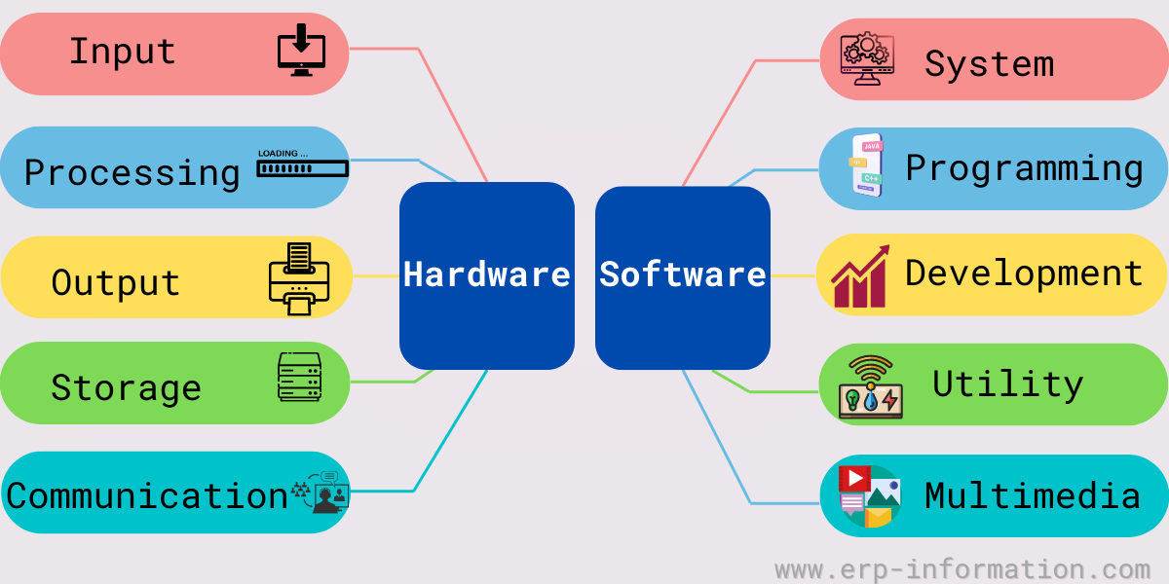

5. IZVEDBA
Strojna oprema
Programska oprema definicije
Programska oprema

Slide 7
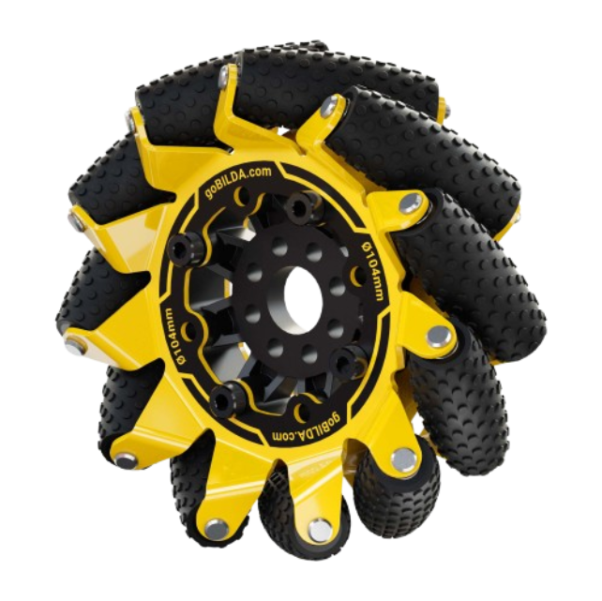
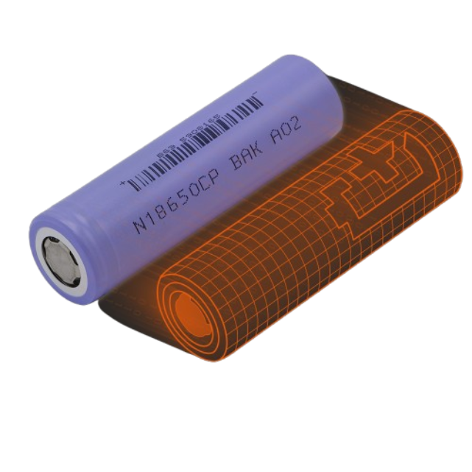
5.1 IZVEDBA
MCU – Raspberry PI Pico W
PCB – Freenove 4WD Car
Pogon:
  DC motorji
  Mecanum kolesa
Napajanje – N1865CP

Slide 8
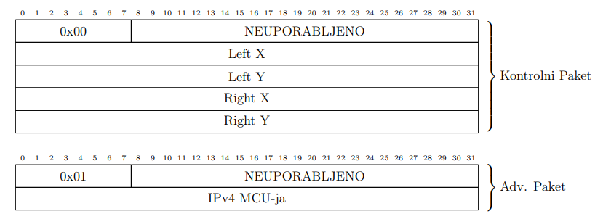
5.2 IZVEDBA
Definiranje:
  Pinov
  Kontrolnega paketa
  Adv. paketa

Slide 9
5.3 IZVEDBA
Povežemo na asinhron strežnik
  Vzpostavimo Wi-Fi
  WLAN odjemalec
Inicializiramo motorje
  PWM izhodi
UDP socket
  Broadcast
  0.0.0.0:8888
Broadcast-anje
  Na 1 sekundo
  Tip paketa: 0x01
  IP naprave
UDP paketi
  Posluša za UDP pakete
Preverjanje paketa
  INPUT_PACKET_TYPE
  Dolžina -> 17 bajtov

Slide 10
5.3 IZVEDBA
Dekodiranje UDP paketa
  MSB / LSB
  Veljavnost vrednosti
Zapis in pretvorba
  Zabeležimo vrednosti
  Vrednosti [-1, 1]
  Hitrost [-100, 100]
PWM
  Hitrost -> PWM

Slide 11
6. VIRI
https://git.dcrubro.com/dcrubro/avto-kriselj/src/branch/master/

